Slide 1
Список задач
(Приложение Android)

Slide 2



Архитектура
Клиент
Сервер

Slide 3
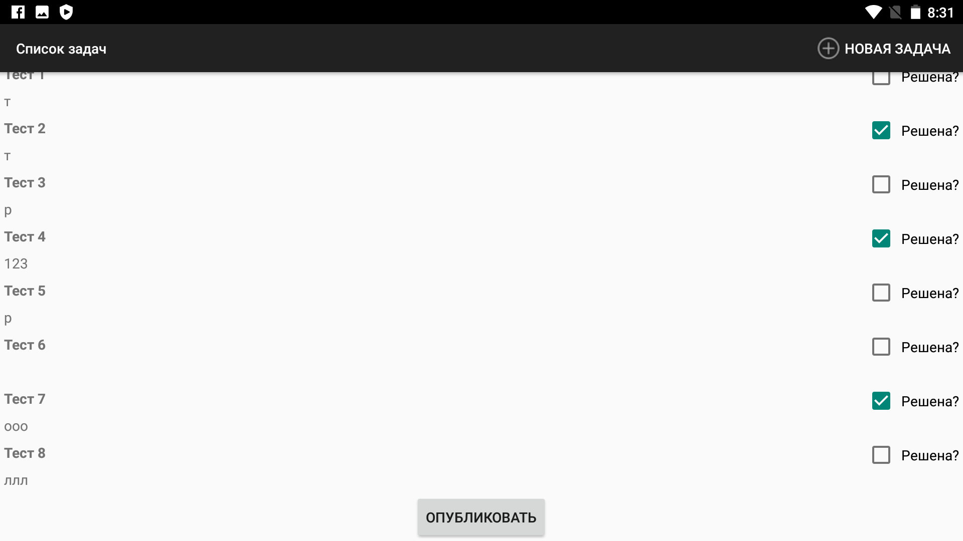
Список

Slide 4
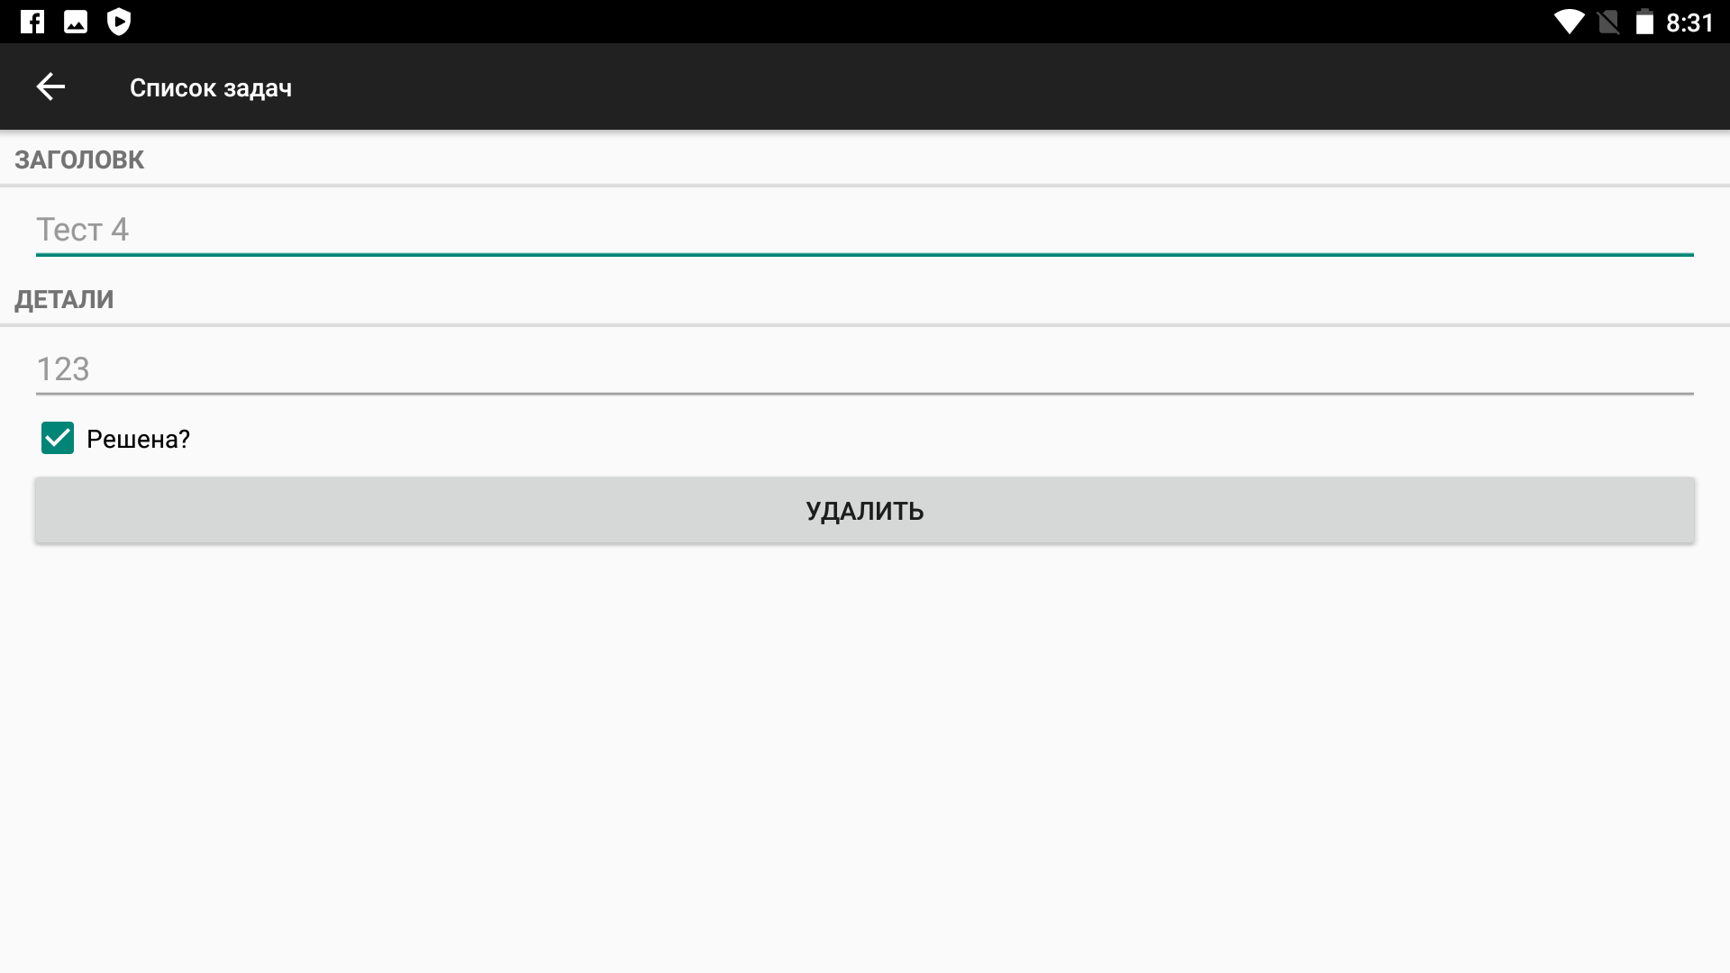
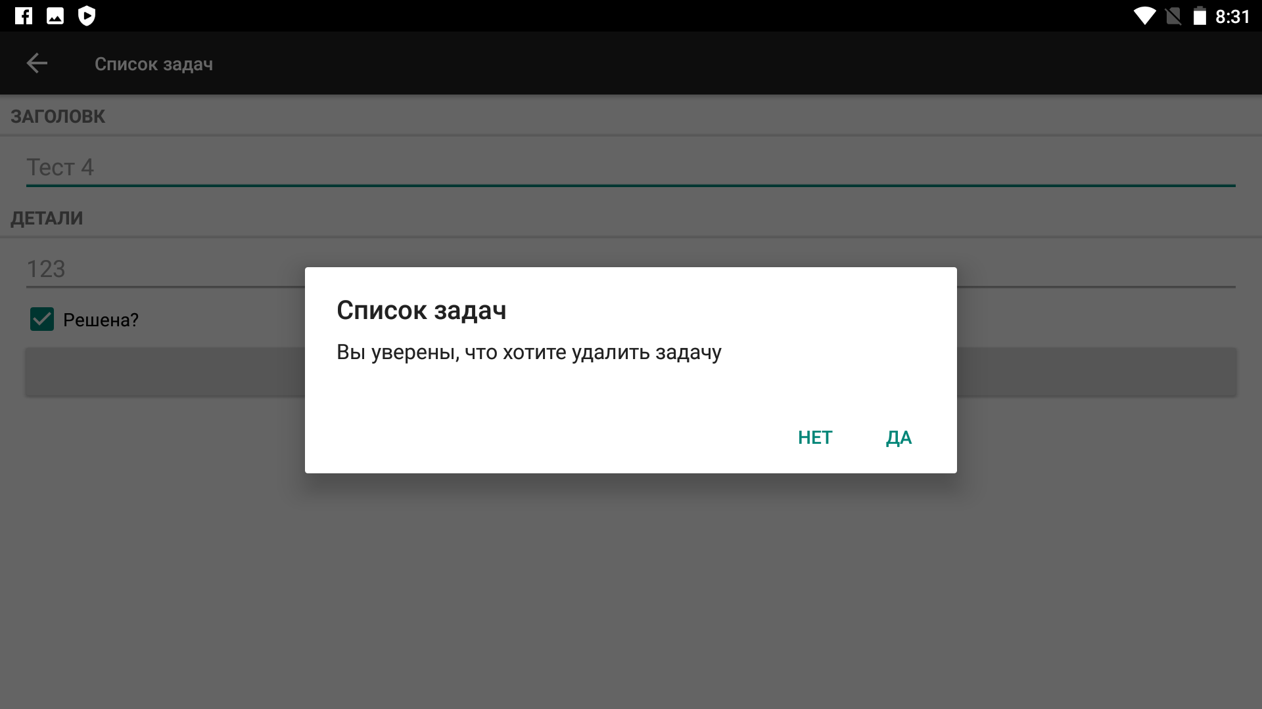
Детализация

Slide 5
Удаление

Slide 6
Удаление

Slide 7
Публикация

Slide 8
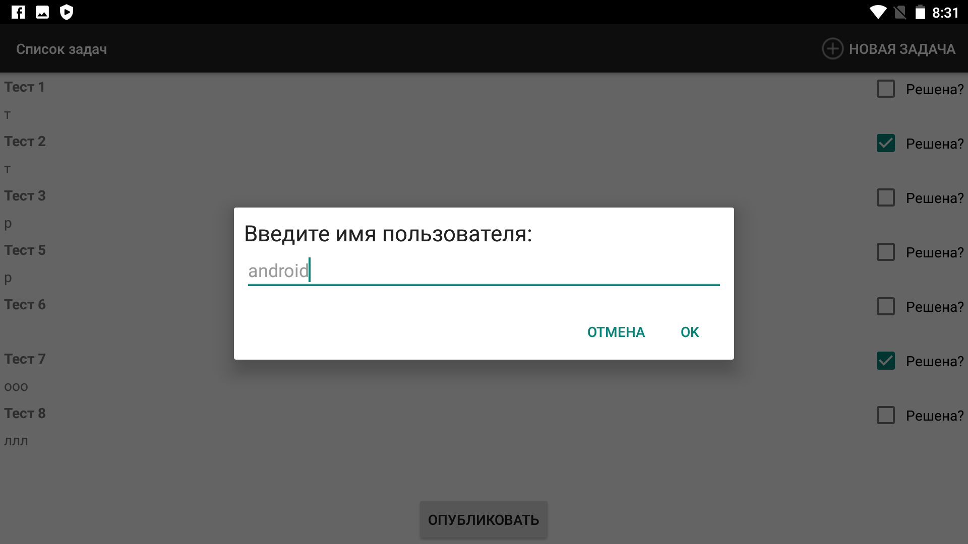
Авторизация

Slide 9
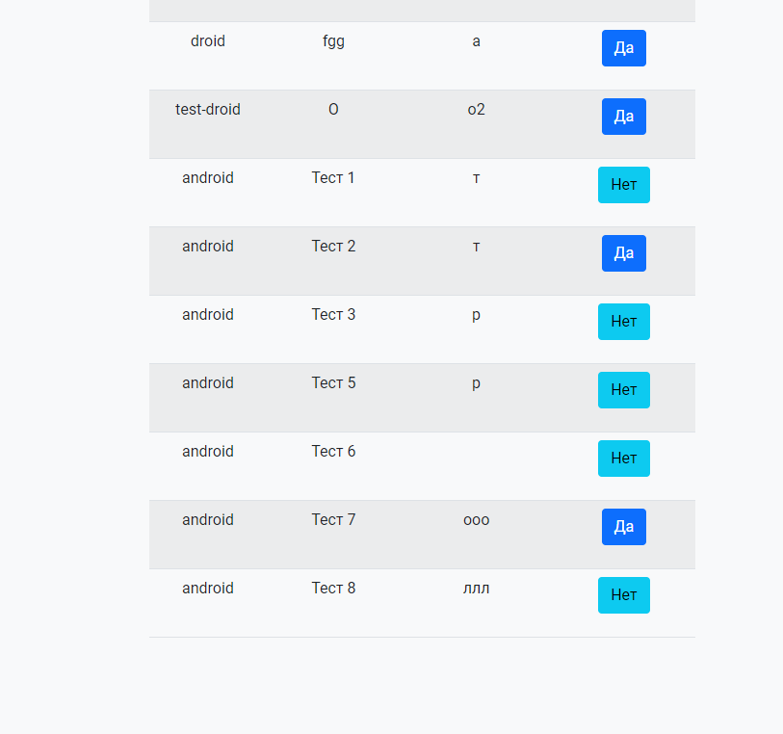
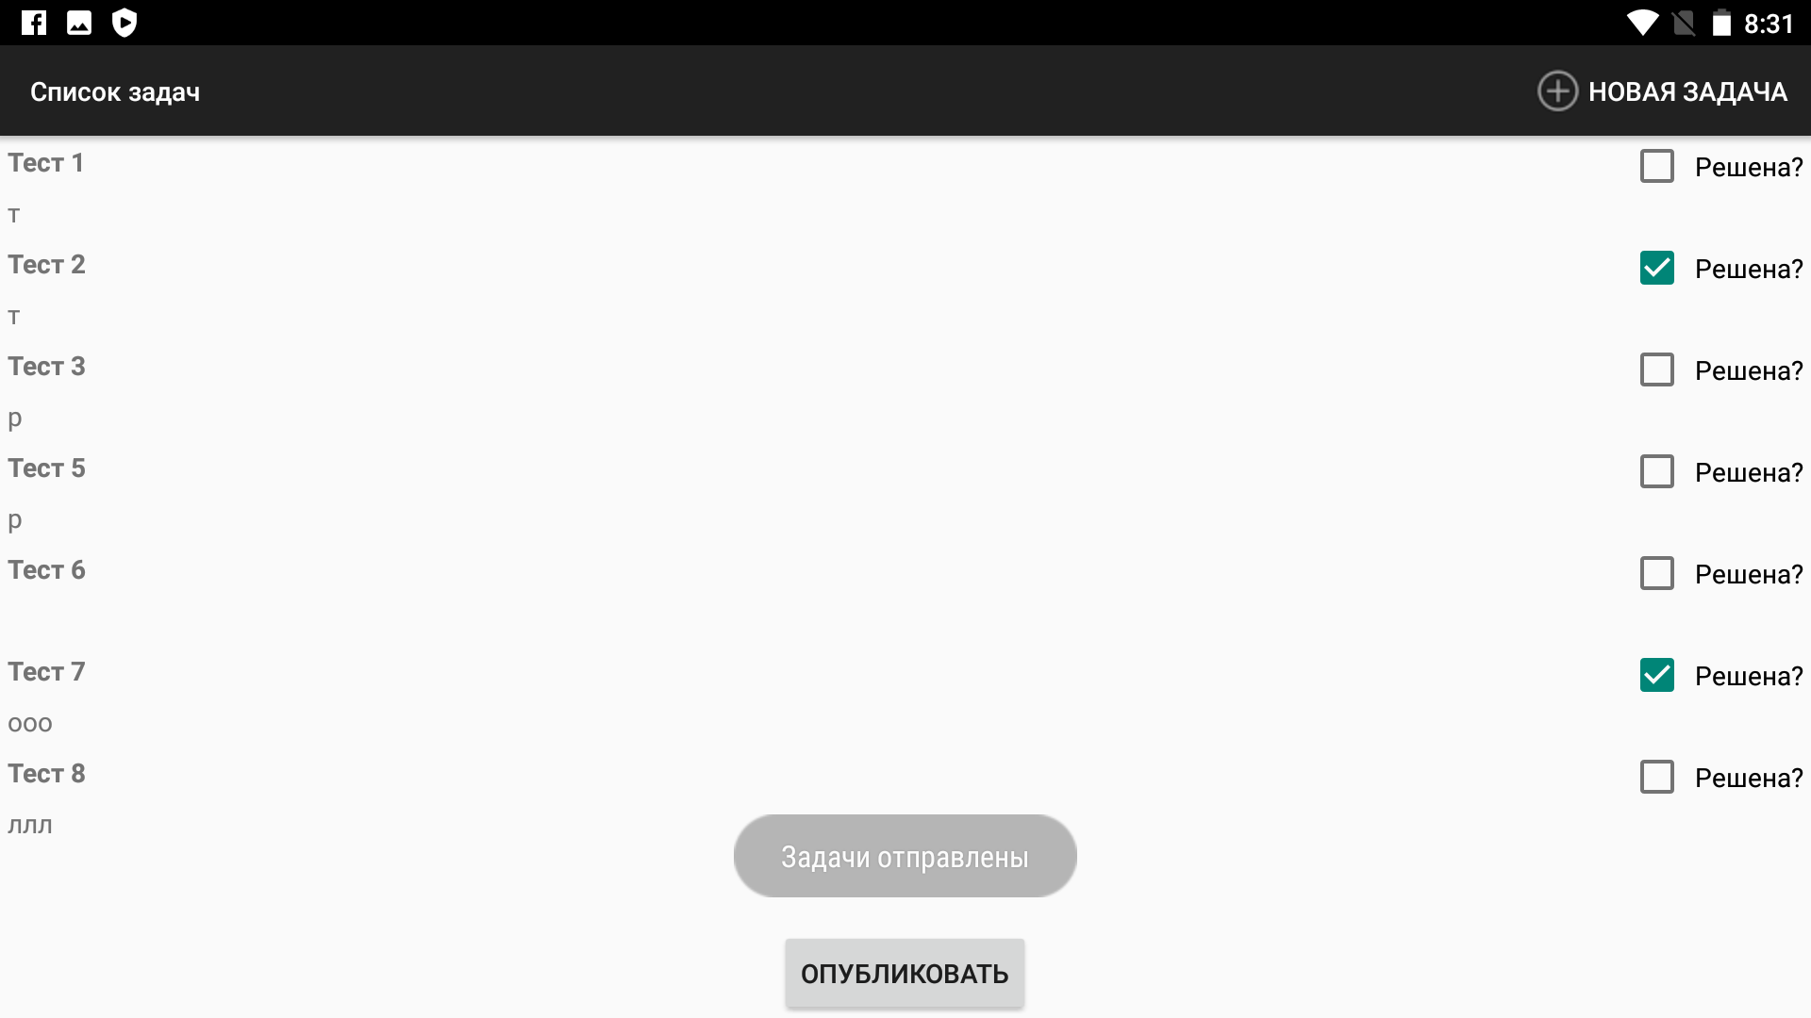
Отправка
Клиент
Сервер

Slide 10
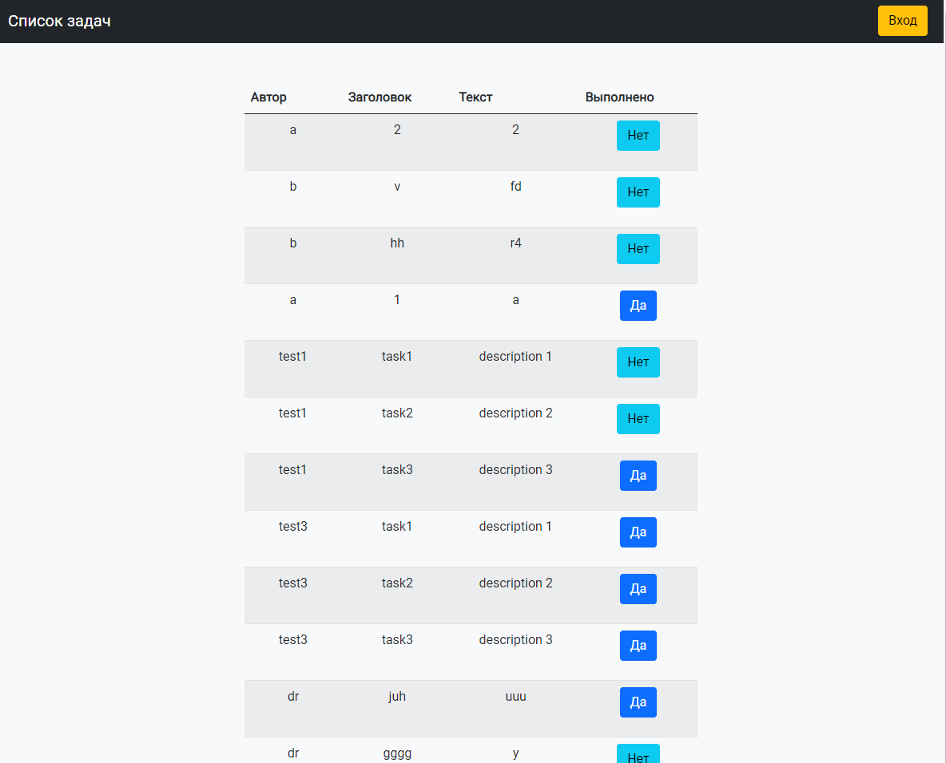
Сервер
{
"user": "test3",
"tasks": [
{
"title": "task1",
"text": "description 1",
"solved": True
},
{
"title": "task2",
"text": "description 2",
"solved": True
},
{
"title": "task3",
"text": "description 3",
"solved": True
},
]
}

Slide 11
Спасибо за внимание!
Клюнин А.О.
СПБ ФМЛ №239

